Slide 1
SỞ GD&ĐT THÀNH PHỐ HẢI PHÒNG
HỘI THI GIÁO VIÊN DẠY GIỎI TIỂU HỌC CẤP THÀNH PHỐ
CHÀO MỪNG QUÝ THẦY CÔ ĐẾN VỚI TIẾT
TIẾNG VIỆT 2 – KẾT NỐI TRI THỨC
Giáo viên: Vũ Thị Nhàn
Sinh năm: 1992
Trường: Tiểu học Bát Trang – An Lão – Hải Phòng
Ngày 03 tháng 11 năm 2022

Slide 2
Khởi động

Slide 5
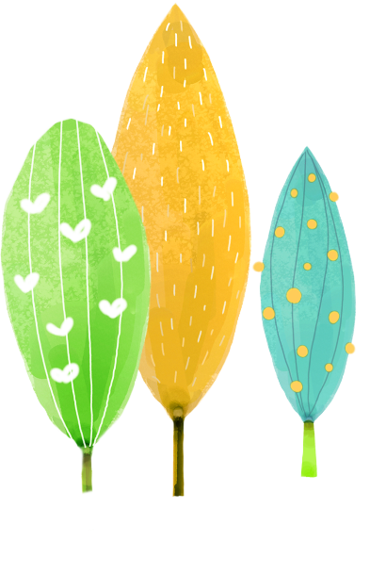
BÀI 17: ĐỌC - GỌI BẠN (Tiết 1)
Notes:
更多模板请关注：https://haosc.taobao.com

Slide 6
1. Luyện đọc
*Thảo luận nhóm 4 (3 phút):
- Tìm các từ khó đọc
- Tìm các từ cần giải nghĩa
- Cách ngắt nhịp thơ

Slide 7
Khổ thơ 1:
Tự xa xưa thuở nào
Trong rừng xanh sâu thẳm
Đôi bạn sống bên nhau
Bê vàng và dê trắng.
/
sâu thẳm
/
/
/

Slide 8
Khổ thơ 2:
Một năm, trời hạn hán
Suối cạn, cỏ héo khô
Lấy gì nuôi đôi bạn
Chờ mưa đến bao giờ?
hạn hán

Slide 9
Hạn hán

Slide 10
Khổ thơ 2:
Một năm, trời hạn hán
Suối cạn, cỏ héo khô
Lấy gì nuôi đôi bạn
Chờ mưa đến bao giờ?
/
hạn hán
/
/
/

Slide 11
Khổ thơ 3:
/
Bê vàng đi tìm cỏ
Lang thang quên đường về
Dê trắng thương bạn quá
Chạy khắp nẻo tìm bê
Đến bây giờ dê trắng,
Vẫn gọi hoài: “Bê! Bê!”
/
Lang thang
/
/
/
/
//
//

Slide 13
CẢM ƠN CÁC THẦY CÔ VỀ DỰ GIỜ
Kính chúc quý thầy cô nhiều sức khỏe, hạnh phúc và thành công
Giáo viên: Vũ Thị Nhàn

